Slide 1



Drugsafval
View in Power BI
Last data refresh:
24-1-2023 08:19:22 UTC
Downloaded at:
24-1-2023 08:21:52 UTC

Slide 2
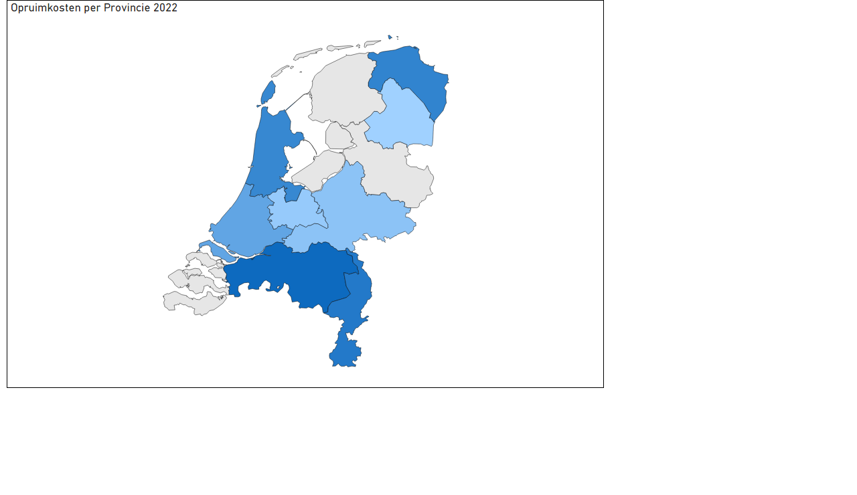
Kaart Nederland 2022
Notes:
Opruimkosten per Provincie 2022
No alt text provided

Slide 3
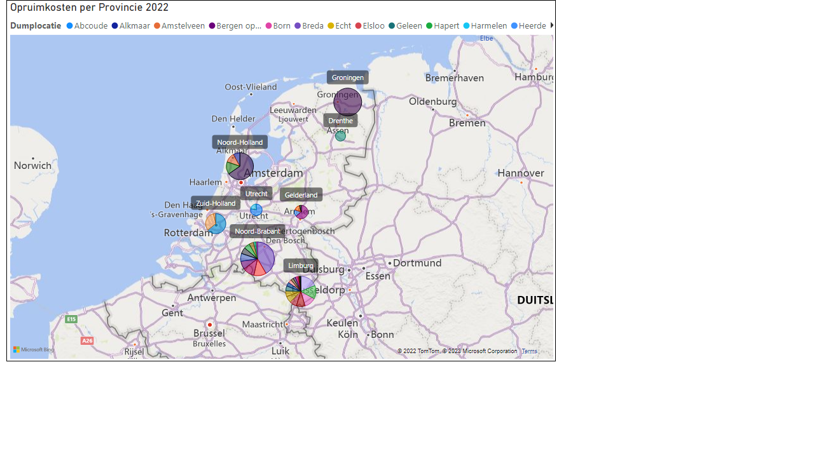
Kaart Nederland 2022 alle locaties
Notes:
Opruimkosten per Provincie 2022
No alt text provided

Slide 4
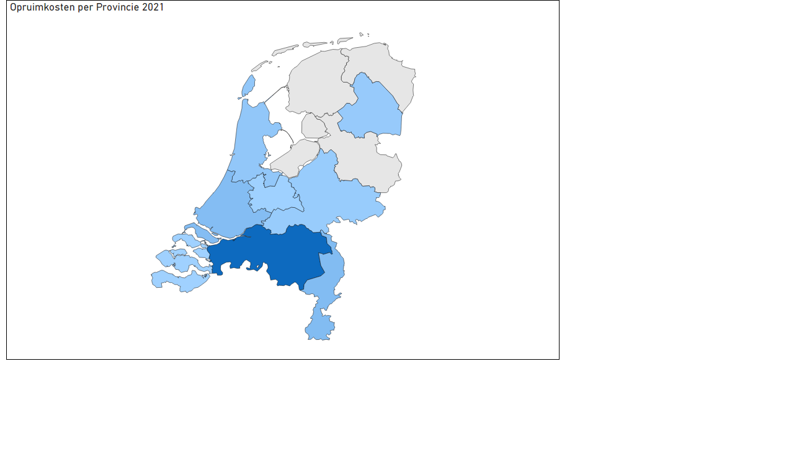
Kaart Nederland 2021
Notes:
Opruimkosten per Provincie 2021
No alt text provided

Slide 5
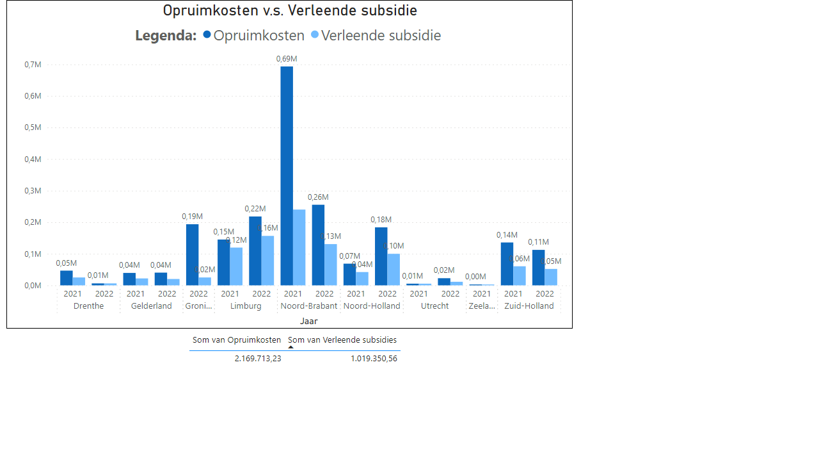
Opruimkosten v.s. verleende subsidies
Notes:
Opruimkosten v.s. Verleende subsidie
No alt text provided
tableEx
No alt text provided

Slide 6
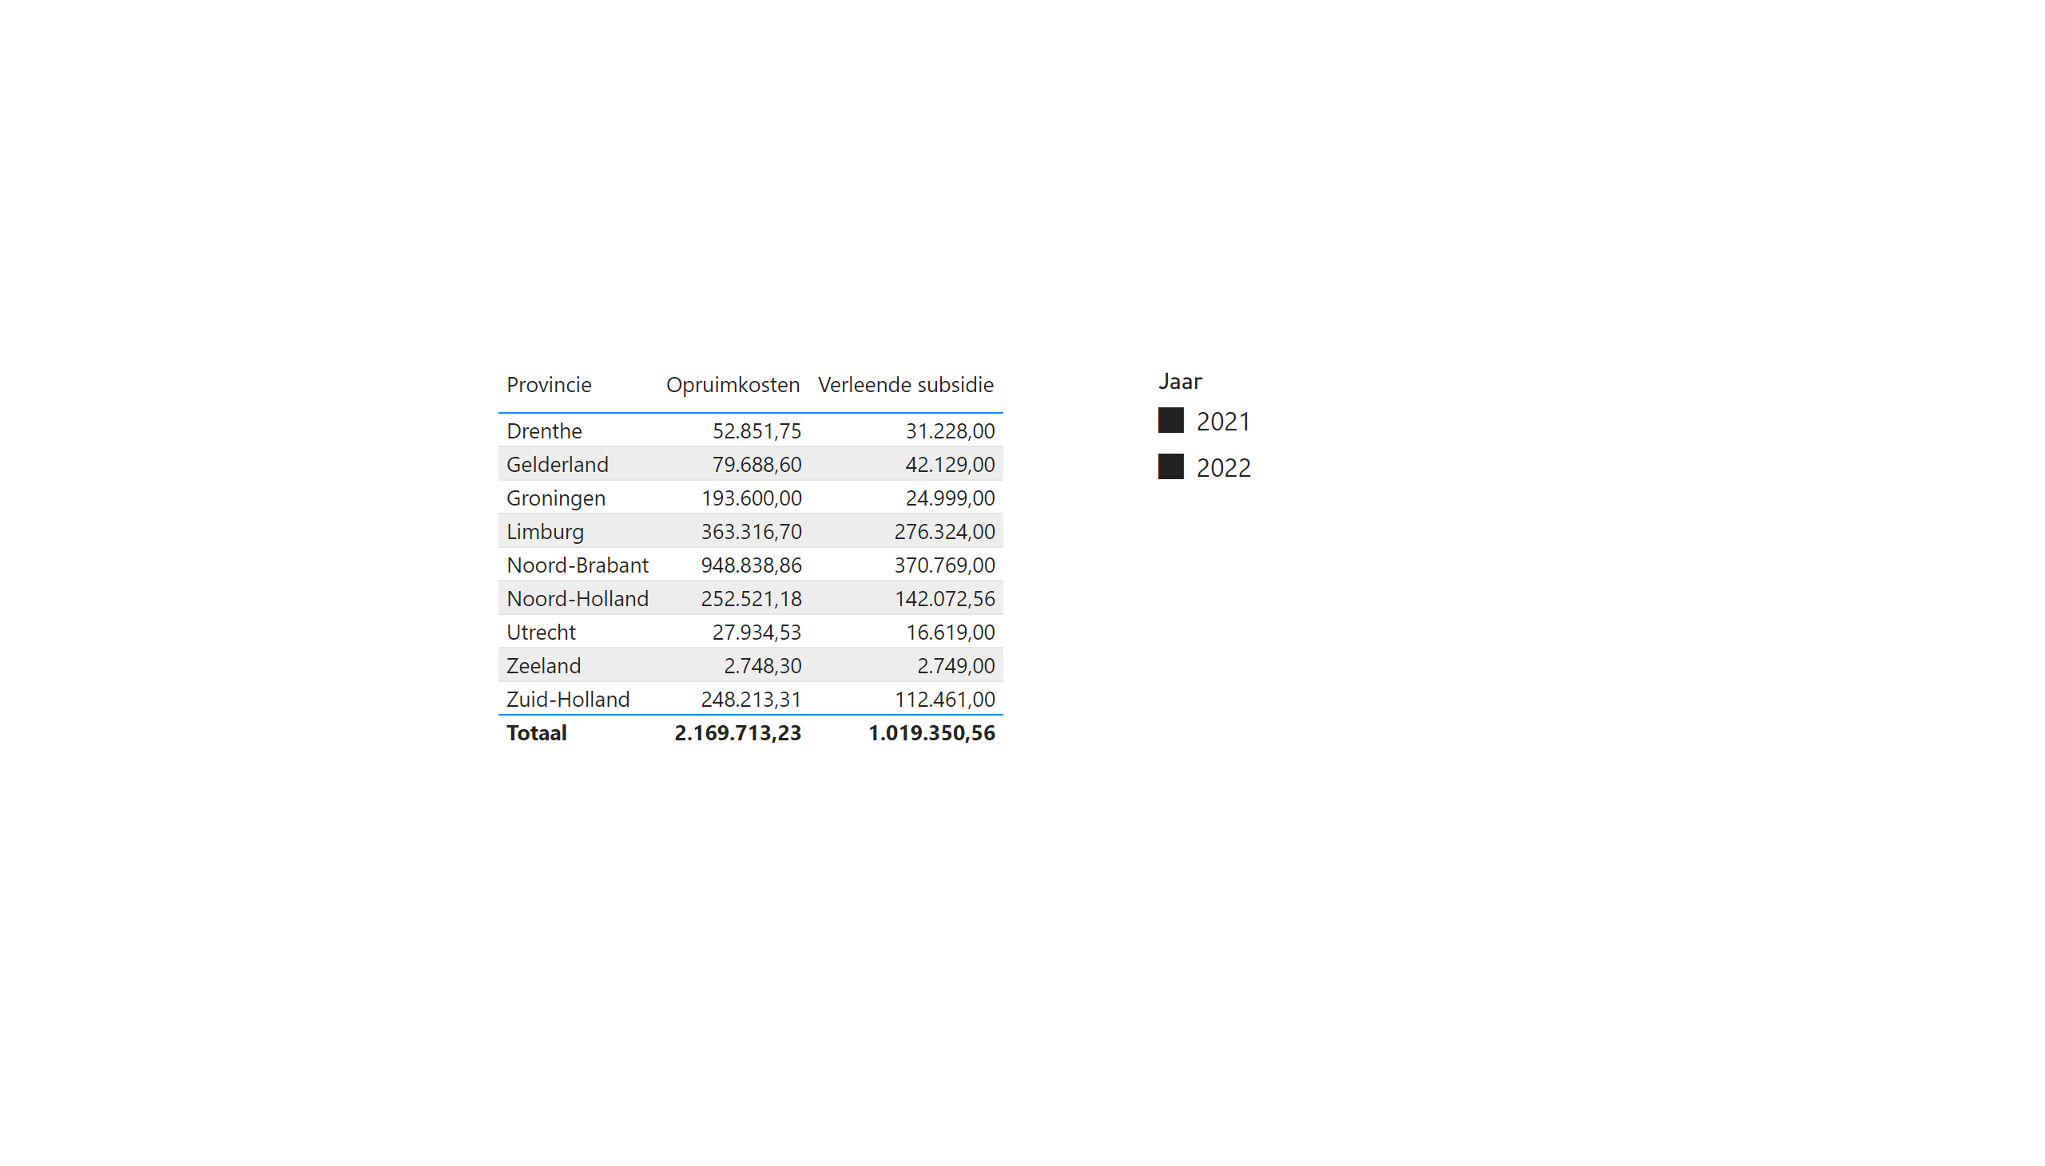
Alle informatie samengevoegd
Notes:
tableEx
No alt text provided
slicer
No alt text provided

